Slide 1
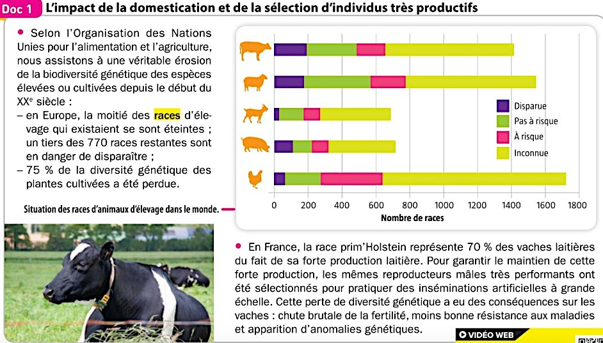
Groupe G : L’appauvrissement de la biodiversité avec l’agriculture

Slide 3
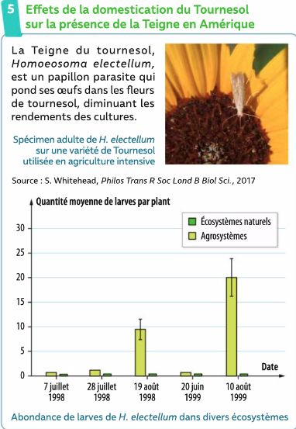

Slide 4
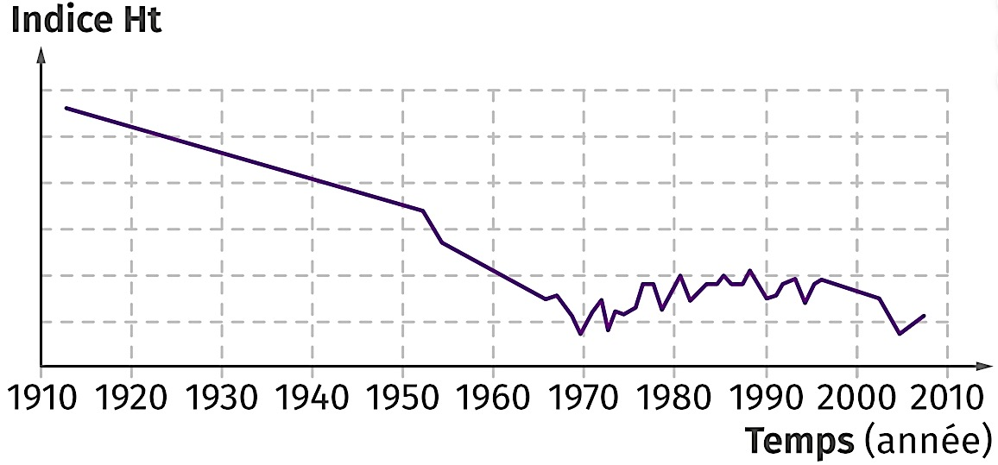
Évolution de la diversité du blé cultivé en France au cours du temps
Des variétés de blés anciennes cultivées laissent place progressivement à des lignées pures de blé, modernes et souvent cultivées en monoculture intensive.
Indice Ht en fonction du temps. L’indice Ht intègre notamment la diversité génétique de la variété et la diversité entre les variétés.

Slide 5
